Slide 1

集团BPM优化项目立项报告
集团信息工程中心（HCM与协同IT部）
2017/10/16

Slide 2
目录
背景介绍 （★1.1 项目背景、★1.2 业务现状与期望、1.3 对标与差距分析）
业务需求与范围 （★2.1 业务需求、2.2 项目范围、2.3 信息安全分级需求）
项目目标 （★3.1 业务目标、3.2 IT愿景）
实施策略 （★4.1 项目的重点与挑战及其应对策略、4.2 项目的风险与机会及其应对策略、4.3 采购策略）
概要方案与架构设计
项目计划 （6.1 组织架构、★6.2 关键节点、★6.3 预算、★6.4 预算对比分析）
1
2
3
4
5
6

Slide 3
背景
需求与范围
目标
实施策略
方案与架构
计划
1.1.1 项目背景 ★
现有统一流程平台（BPM）由上海汉得信息技术股份有限公司于2016年实施。
当时BPM平台研发采取现场开发方式，并未采用成熟产品化方案，适应集团 高速发展变化、大需求量、权限授受、快速交付、高可用性等需求还有一定压力。
3000+
流程迁移
多分支机构
36+
流程体系化
梳理
管理变革快速
集团化管控
覆盖全部业务
体验要求高

Slide 4
背景
需求与范围
目标
实施策略
方案与架构
计划
1.1.1 项目背景 ★
需求—排队待开发流程积压
周期—开发交付周期长
开发—开发复杂，易出错
发布—整站发布，风险高
合同信息化流程
大采购业务流程
整车/动力研发领域
财务
人力资源
技术/质量
……
简单流程1周以上交付（开发、测试、UAT、发布）
复杂流程2-4周交付（与其他业务系统接口多）
流程开发过程中编码量大，流程的流转逻辑全部需要编码实现
复杂逻辑的流程图分支多，均通过逻辑线实现
不能对单条流程进行发布，发布过程需要重启服务
前后端开发未分离，每一次表单的修改都需要整个平台发布

Slide 5
背景
需求与范围
目标
实施策略
方案与架构
计划
1.2.1 业务现状与期望 ★
需求来源多
无统一管理标准
需求不停变
绝大部分需求都需要写代码
频繁发布
逻辑运算越来越复杂
补丁式迭代，没有架构设计
不稳定
流程实施:
需求多
周期长，开发重，发布慌
流程交付，需求到上线7-30天不等，85%以上流程平均15天（需求、开发、测试）；
响应慢
需求多
95%流程逻辑全部通过编写代码实现，且前后端高耦合；
每一个流程的发布，都是整个BPM平台重新编译，重新发布，风险极高；
不稳定
周期长

Slide 6
背景
需求与范围
目标
实施策略
方案与架构
计划
1.2.2 业务现状与期望 ★
业务现状
当前BPM平台期望通过优化项目改善的问题点如下：
业务期望值：
系统运行稳定、高可用性；
流程交付速度提升；
及时响应业务变更；
妥善实现授权、过渡组织等特殊业务；
桌面端与移动端有较好用户体验；
IT现状和问题：
流程开发通过大量编码实现，普通流程 5-10个工作日，复杂流程 10-30工作日；
为响应客户业务变更消耗大量资源；
核心资源不能专注于平台优化；
系统开发部署高风险；
业务期望
基于集团BPM现状，对平台优化（重构）：
业务未来状态：
高速发展，集团组织业务变革持续存在；
HR、财务、研发、采购、制造、销售等大批量业务流程待实现；
为实现组织高效运作，过度组织等非常规需求不断涌现；
期望业务变更能够快速在BPM平台落地；
IT未来状态：
降低流程新开发代码工作量，普通流程 3-5工作日，复杂流程 5-15工作日；
通过高配置化满足用户业务变更，70%变更，0-3天实现；
前后端分离，逐步实现平台服务化；
平台解耦，使架构更轻便，适应快速变化；
Notes:
可用方法：
流程图
信息流程图
组织结构图
SWOT分析
其他
业务运营指标：
生产节拍
库存周转周期
质量生产一致性
成本结构
其他

Slide 7
背景
需求与范围
目标
实施策略
方案与架构
计划
1.3 对标与差距分析
BPM平台作为企业流程实现平台，应以成熟产品的方式引入，在企业应用生命周期内，应更关注于具体业务实现、用户体验提升，目前吉利BPM系统尚停留在“未产品”化阶段，精力消耗在产品架构合理性、稳定性、基础功能实现方面。
 |  | 成熟产品 | 当前状态
1 | 逻辑复杂程度 | 简单，逻辑清晰 | 复杂，逻辑线复杂
2 | 流程开发时间 | 普通流程 3-5工作日 复杂流程 5-15工作日 | 普通流程 5-10个工作日 复杂流程 10-30工作日
3 | 变更响应时间 | 70%变更0-3工作日 | 70%变更2-7个工作日
4 | 实施开发模式 | 部分配置化 | 纯源代码开发
5 | 组织结构 | 管控分级实施(逐步实现) | 集团集中实施
6 | 部署模式 | 按流程部署(此阶段无法实现) | 整站部署
 | ……

Slide 8
目录
背景介绍 （★1.1 项目背景、★1.2 业务现状与期望、1.3 对标与差距分析）
业务需求与范围 （★2.1 业务需求、2.2 项目范围、2.3 信息安全分级需求）
项目目标 （★3.1 业务目标、3.2 IT愿景）
实施策略 （★4.1 项目的重点与挑战及其应对策略、4.2 项目的风险与机会及其应对策略、4.3 采购策略）
概要方案与架构设计 （★5.1 概要方案、5.2 业务架构、5.3 应用架构、5.4 数据架构、5.5 基础设施架构）
项目计划 （6.1 组织架构、6.2 职能职责、6.3 沟通管理、★6.4 关键节点、★6.5 预算、6.6 预算对比分析）
1
2
3
4
5
6

Slide 9
背景
需求与范围
目标
实施策略
方案与架构
计划
2.1 业务需求 ★
项目发起单位：集团信息工程中心 HCM与协同IT部 流程交付科
发起人：卢华坛
ID | 高阶需求 | 提出人 | 提出单位 | 优先级
1 | DOA整套功能移植、增加配置同步、跳过规则配置、与现有人员组织架构集成 | 林旭 | BPM项目组 | 1
2 | 现有BPM平台前后端分离（MVC模式） | 林旭 | BPM项目组 | 1
3 | 条件代理功能增加，规则扩展 | 庄灵娟 | 集团总裁办 | 1
4 | 流程督办/监控功能增加 | 庄灵娟 | 集团总裁办 | 2
5 | 加签功能增强版功能增加 | 戴慧芳 | 集团总裁办 | 2
6 | 流程建模无线化配套封装功能 | 卢华坛 | BPM项目组 | 2
7 | 表单生成工具(不包含在本期服务中，我方自主开发） | 卢华坛 | BPM项目组 | 3

Slide 10
背景
需求与范围
目标
实施策略
方案与架构
计划
2.2 项目范围
组织范围 | 总裁办、集团各分公司、各业务单位、BPM项目组；
业务范围 | 集团各领导对流程平台期望；总裁办流程管控；集团各单位业务流程交付、变更；BPM项目组日常开发、运维；
用户对象 | 集团各领导，总裁办流程专员，集团各单位BPM运维工程师、业务部门流程对接人员、BPM项目组开发工程师、业务顾问、运维顾问；
功能范围 | 流程监控督办、流程配置、流程流转（转办、加签等）、流程权限授受、BPM平台流程开发；
集成范围 | BPM系统、PeopleSoft系统、ESB系统、ADMS系统；

Slide 11
背景
需求与范围
目标
实施策略
方案与架构
计划
2.3 信息安全分级需求
项目名称 |  | * * * 项目 |  | 业务使用部门 | 全集团
承载业务和信息 |  | 业务领域 |  | ■制造 ■营销 ■研发 ■采购物流 ■管控 ■基础设施
 |  | 主要功能和用途 |  | 集团各业务单位流程流转平台，本次优化为提升交付效率，敏捷应对变更
 |  | 业务信息描述 |  | □公开信息 ■秘密信息 □机密信息 □绝密信息
系统名称 | 项目经理 （预分级确认） | 预分级 |  |  |  |  | 正式分级 （信息安全负责人）
 |  | 系统所包含数据的敏感程度（40%） | 系统遭受破坏后对业务的影响程度（40%） | 系统服务时段和可容忍中断时间（20%） | 系统等级分值 | 系统级别
集团统一流程平台（BPM） | 卢华坛 | 4 | 5 | 5 | 4.7 | 核心 | 待确认
填写说明
此表是对信息系统进行预定级，仅需填写蓝色底纹部分；
信息系统分级方法，请参见附件中分级指南；
信息系统对应级别的安全基线要求请参见附件；
对确认分级结果的信息系统，将按对应级别的安全基线进行检测，检测结果作为上线验收的必备项；
Notes:
账号的管理规则和规范，是否符合我们的规则，员工工号作为唯一的账号

Slide 12
目录
背景介绍 （★1.1 项目背景、★1.2 业务现状与期望、1.3 对标与差距分析）
业务需求与范围 （★2.1 业务需求、2.2 项目范围、2.3 信息安全分级需求）
项目目标 （★3.1 业务目标、3.2 IT愿景）
实施策略 （★4.1 项目的重点与挑战及其应对策略、4.2 项目的风险与机会及其应对策略、4.3 采购策略）
概要方案与架构设计 （★5.1 概要方案、5.2 业务架构、5.3 应用架构、5.4 数据架构、5.5 基础设施架构）
项目计划 （6.1 组织架构、6.2 职能职责、6.3 沟通管理、★6.4 关键节点、★6.5 预算、6.6 预算对比分析）
1
2
3
4
5
6

Slide 13
背景
需求与范围
目标
实施策略
方案与架构
计划
3.1 业务目标 ★
 | 目标 | 途径 | 衡量标准
1 | 加快开发效率★ | 移植DOA成熟功能，将30%-40%开发工作通过配置实现 | 1.85%流程开发周期，控制在3-15工作日内； 2.简化逻辑跳转规则，通过配置方式取代逻辑线跳转；
2 | 变更配置化★ | 通过流程逻辑可配置化，实现对变更的反应更迅速 | 2.普通变更（流程节点变），变代码实现为配置实现；
3 | 增强平台稳定性 | 前后分离 | 1.初步实现前后端结构问题，为后端服务化做准备；
4 | 按吉利管理特点定制功能 | 新功能增加&现有功能增强 | 1.流程增加通用例外场景功能； 2.移植成熟“流程代理”功能模块，实现代理配置与多级代理功能； 3.移植K2成熟加签功能； 4.实现流程督办、监控功能；
硬性标准：
1.已开发流程无感知切换；
2.开放下级单位的开发入口；
3.全面推广及应用；

Slide 14
目录
背景介绍 （★1.1 项目背景、★1.2 业务现状与期望、1.3 对标与差距分析）
业务需求与范围 （★2.1 业务需求、2.2 项目范围、2.3 信息安全分级需求）
项目目标 （★3.1 业务目标、3.2 IT愿景）
实施策略 （★4.1 项目的重点与挑战及其应对策略、4.2 项目的风险与机会及其应对策略、4.3 采购策略）
概要方案与架构设计 （★5.1 概要方案、5.2 业务架构、5.3 应用架构、5.4 数据架构、5.5 基础设施架构）
项目计划 （6.1 组织架构、6.2 职能职责、6.3 沟通管理、★6.4 关键节点、★6.5 预算、6.6 预算对比分析）
1
2
3
4
5
6

Slide 15
背景
需求与范围
目标
实施策略
方案与架构
计划
4.1 项目的重点与挑战及其应对策略 ★
 | 风险点 | 应对策略
1 | 单一采购来源供应商 | 1.合同明确实施功能点； 2.制定科学验收付款策略；
2 | 新旧版本逻辑流程共存 | 在方案与合同中，要求供应商提供新旧版本流程兼容方案，并经过评审；
3 | 手机移动端逻辑兼容 | 1.同上； 2.手机端开发团队在项目开始时介入方案设计，保障技术方案兼容手机H5方案；
4 | 双方技术团队协调风险 | 1.要求供应商驻场实施； 2.定期召开沟通会议，多做技术预演；
5 | 用户体验波动风险 | 1.本期实施范围尽可能圈定在系统后台功能与架构方面； 2.己方技术团队同步实施性能优化策略，如增加缓存机制；

Slide 16
背景
需求与范围
目标
实施策略
方案与架构
计划
4.2 采购策略
基本信息 | 立项项目名称 | BPM平台优化 | 采购项目名称 | BPM平台优化 | 采购标的物 | IT服务 | 项目预算 （万元） | 93 | IT项目经理 | 裴艳丽
 | 采购项目介绍 | BPM平台优化，与K2中国原厂沟通后，采取基于K2底层接口封包的DOA等成熟功能，加强现有平台开发效率与管理能力
 | 紧急程度 | 紧急 | 计划到达采购时间 | 2017/11/27 | 期望定标时间 | 2017/11/28 | 期望合同流程提起时间 | 2017/11/29 | 期望到货/服务开始时间 | 2017/12/08
相关策略 | 招标方式建议 | 单一采购来源供应商 | 招标方式理由 | K2原厂服务，优化方案基于K2底层代码封装，基于K2引擎自有知识产权；
 | 入围供应商选择 | 上海斯歌信息技术有限公司 | 供应商选择理由 | K2原厂专有知识产权，且移植产品功能成熟，具有不可替代的特点（本项目二次开发源代码全部交付）。
 | 采购策略 | 单一采购来源供应商
双方沟通结果

Slide 17
目录
背景介绍 （★1.1 项目背景、★1.2 业务现状与期望、1.3 对标与差距分析）
业务需求与范围 （★2.1 业务需求、2.2 项目范围、2.3 信息安全分级需求）
项目目标 （★3.1 业务目标、3.2 IT愿景）
实施策略 （★4.1 项目的重点与挑战及其应对策略、4.2 项目的风险与机会及其应对策略、4.3 采购策略）
概要方案与架构设计 （★5.1 概要方案、5.2 业务架构、5.3 应用架构、5.4 数据架构、5.5 基础设施架构）
项目计划 （6.1 组织架构、6.2 职能职责、6.3 沟通管理、★6.4 关键节点、★6.5 预算、6.6 预算对比分析）
1
2
3
4
5
6

Slide 18


背景
需求与范围
目标
实施策略
方案与架构
计划
5.1 概要方案 ★
现状改善
前后分离（MVC模式）
现平台向服务化发展
解决开发周期长最关键的是
表单开发：编码->生成
流程逻辑：编码->配置
逻辑变更：编码->配置
解决性能慢最关键的是
提升逻辑运算的性能
解决不稳定最关键的是
频繁发布->少发布
使用成熟的功能组件
现有架构确实符合前后分离模式
仅有部分页面未完全前后分离，工作量较小
目前的平台架构设计方面完全没有这方面的考虑，即无服务化的基因
现状改善涉及的工作内容（21项）：
5项功能移植相关
6项与现平台集成相关
5项移植功能的增强相关
3项流程开发标准2.0相关

Slide 19
背景
需求与范围
目标
实施策略
方案与架构
计划
5.1.2 概要方案 ★
【功能移植】
1、DOA整套功能
2、条件代理
3、流程督办/监控
4、加签功能增强版
5、流程建模无线化配套封装功能
【迁移功能增强】
1、DOA增加配置同步
2、DOA路径配置中增加特殊跳过规则的配置
3、DOA增加例外处理
4、DOA节点定义增强
5、DOA定义获取、逻辑运算、数据获取对应方法的服务化
【现平台集成】
1、DOA跟现有的人员组织架构数据结构集成
2、DOA与现有简易流程图集成
3、DOA节点信息的过滤条件与吉利的现有的“流程方法管理”整合（节点审批人跳转）
4、条件代理的规则扩展与吉利的现有的“流程方法管理”整合（组织层级）
5、条件代理规则应用与现有取待办逻辑整合（技术逻辑）
6、加签增强版涉及的流程配置、任务详情界面调整
【流程开发标准2.0】
1、DOA应用范例
2、条件代理应用范例
3、流程建模应用范例

Slide 20
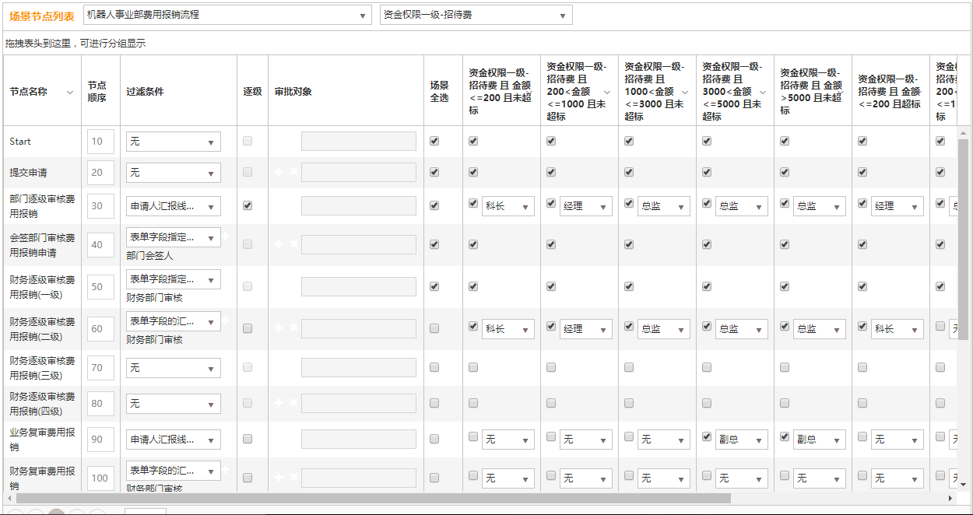
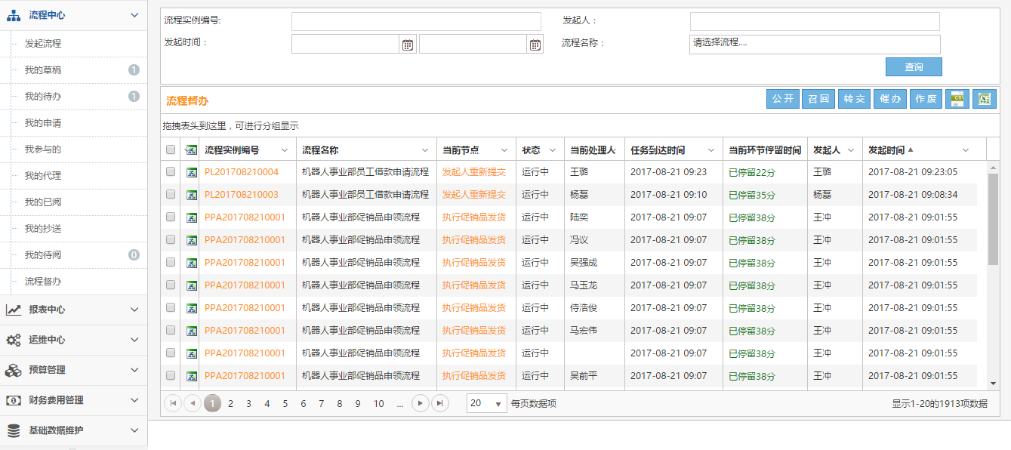
背景
需求与范围
目标
实施策略
方案与架构
计划
5项功能移植相关
【功能移植】
1、DOA整套功能
2、条件代理（权限授受）
3、流程督办/监控
4、加签功能增强版
5、流程建模无线化配套封装功能
K2原厂BPM平台现有功能截图

Slide 21




背景
需求与范围
目标
实施策略
方案与架构
计划
5项移植功能的增强相关
【迁移功能增强】
1、DOA增加配置同步
2、DOA路径配置中增加特殊跳过规则的配置
3、DOA增加例外处理
4、DOA节点定义增强
5、DOA定义获取、逻辑运算、数据获取对应方法的服务化
配置同步
为了方便多环境之间的配置数据迁移。
特殊跳过规则的支持
为了支持吉利特有的审批场景—当前节点是否跳过需要通过前后节点审批人来判定。
场景、条件、节点….
定义获取
控制逻辑
加签、子流程、任务合并、节点跳过……
依赖数据获取
扩展字段、组织、人员、关系……
定义数据、依赖主数据……
应用缓存
按组织汇报级找、按岗位找……
找人逻辑
节点定义增强
为了能给节点定义更多的属性。
支持例外
为了增加灵活性。
前后端分离，为服务化做准备
现有工程项目彻底实现前后端分离，逐步实现服务化

Slide 22
背景
需求与范围
目标
实施策略
方案与架构
计划
6项与现平台集成相关
【现平台集成】
1、DOA跟现有的人员组织架构数据结构集成
2、DOA与现有简易流程图集成
3、DOA节点信息的过滤条件与吉利的现有的“流程方法管理”整合
4、条件代理的规则扩展与吉利的现有的“流程方法管理”整合
5、条件代理的规则应用与现有取待办逻辑整合
6、加签增强版涉及的流程配置、任务详情界面调整
DOA
简易流程图
现有组织人员角色数据
流程方法管理功能
加签增强版
条件代理
流程方法管理功能
流程配置
任务详情
取待办逻辑

Slide 23
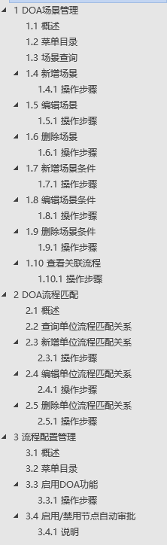
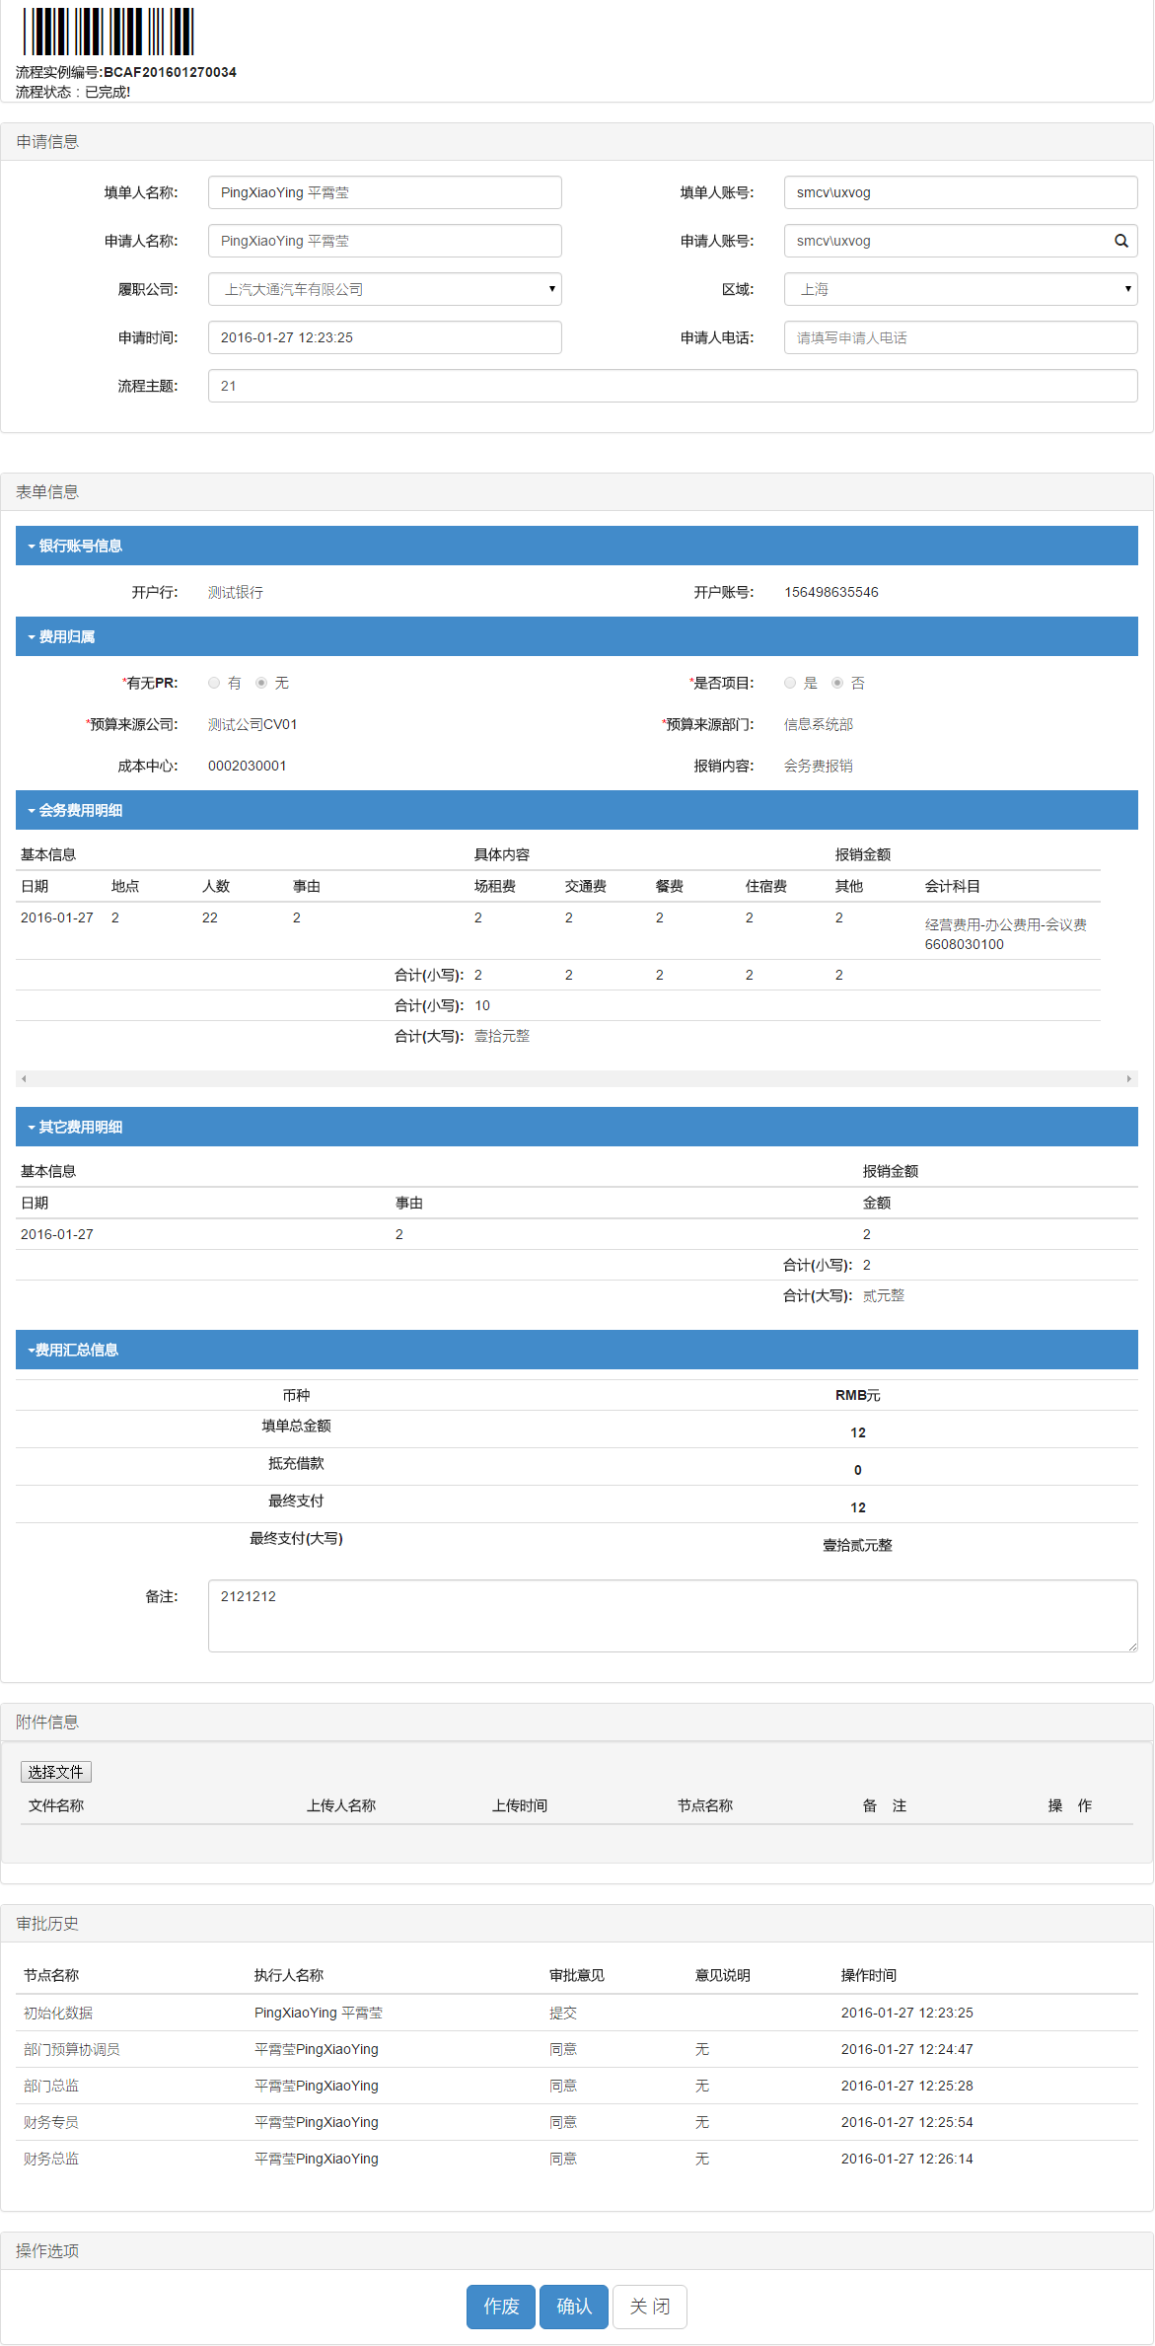
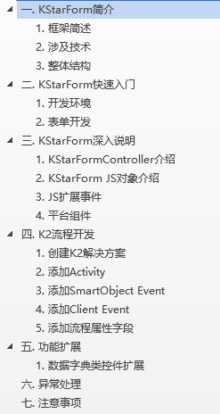
背景
需求与范围
目标
实施策略
方案与架构
计划
3项流程开发标准2.0相关
使用手册
【流程开发标准2.0】
1、DOA应用范例
2、条件代理应用范例
3、流程建模应用范例
标准表单
开发手册
K2原厂BPM平台现有支持资源截图

Slide 24
背景
需求与范围
目标
实施策略
方案与架构
计划
各开发标准之间的技术依赖
表示0-10%的改造度
表示10-40%的改造度
表示>40%的改造度
3.0
表单
样式
表单
逻辑
组织主数据
业务主数据
流程图
流程逻辑
平台配置性功能
平台运维性功能
2.0
表单
样式
表单
逻辑
组织主数据
业务主数据
流程图
流程逻辑
平台配置性功能
平台运维性功能
本期项目改造程度
1.0
表单
样式
表单
逻辑
组织主数据
业务主数据
流程图
流程逻辑
平台配置性功能
平台运维性功能

Slide 25
目录
背景介绍 （★1.1 项目背景、★1.2 业务现状与期望、1.3 对标与差距分析）
业务需求与范围 （★2.1 业务需求、2.2 项目范围、2.3 信息安全分级需求）
项目目标 （★3.1 业务目标、3.2 IT愿景）
实施策略 （★4.1 项目的重点与挑战及其应对策略、4.2 项目的风险与机会及其应对策略、4.3 采购策略）
概要方案与架构设计 （★5.1 概要方案、5.2 业务架构、5.3 应用架构、5.4 数据架构、5.5 基础设施架构）
项目计划 （6.1 组织架构、6.2 职能职责、6.3 沟通管理、★6.4 关键节点、★6.5 预算、6.6 预算对比分析）
1
2
3
4
5
6

Slide 26
背景
需求与范围
目标
实施策略
方案与架构
计划
6.1 组织架构
项目指导委员会 PSC
主任 （ Dean, Sponsor）：丁少华、丁国祥
副主任 （Deputy Dean）：周建敏、张春光
委 员（ Members）：林旭、陈摄、庄灵娟
项目指导委员会由与此项目的直接业务领导和支持此项目的IT系统领导组成，一般不超过3-5名，能真正对PM起指导作用的人员组成。
IT 采购：李宇、任申宇
招标办：杨亚红
法务：xxx
信息安全：宋伟
PMO：陈摄
业务项目经理 BPM：庄灵娟
IT项目经理 ITPM： 裴艳丽
供应商项目经理： XXX
业务组
组长：庄灵娟 成员：娄佳迪
顾问组
组长：:裴艳丽 成员：……
架构组
组长：李中平 成员：昌旺
开发组 组长：昌旺 成员：……
测试组 组长：高泽宇 成员：……
运维组 组长：李雪 成员：谢旻霖
质量控制组 组长：曹勇 成员：罗亚芳

Slide 27
背景
需求与范围
目标
实施策略
方案与架构
计划
现平台增强（本期项目：平台2.0—5个月）
增强平台稳定性
开发平台引入并应用（平台3.0—3个月）
平台彻底服务化
重构开发标准
全面应用（4个月）
开放下级单位的开发入口
增加部署便捷性
加快开发效率
前后彻底分离
核心功能服务化
新流程应用以验证
针对性调整开发平台
开发平台全面推广及应用
6.4 平台优化计划★

Slide 28
背景
需求与范围
目标
实施策略
方案与架构
计划
6.4 关键节点★
项目实施周期（G2-G7）： 5个月 | 项目立项（G2）： 2017/12/04 | 正式上线批准（G6）：2018/04/16
项目预备
项目立项
概念原型
架构基线
灰度发布
正式上线
项目关闭
终验收
G1
G2
G3
G4
G5
G6
G7
FSR
准备和计划
定义和方案
整体设计
迭代交付
改进完善
项目收尾
2017/12/04
2017/12/22
2018/01/05
2018/04/06
2018/04/16
2018/04/27
2018/05/30

Slide 29
背景
需求与范围
目标
实施策略
方案与架构
计划
6.5 前一项目预算总结★
合同总金额575万元人民币
阶段 | 百分比 | 金额(万元) | 付款节点 | 说明 | 是否支付
1 | 20% | 115 | 项目需求调研完成 | 合同生效后，项目需求调研完成，并提交经甲方签字确认的《需求调研分析报告》 | 是
2 | 20% | 115 | 第1版需求上线 | 项目第1版需求实现并上线，得到甲方签字确认； | 是
3 | 15% | 86.25 | 第2版需求上线 | 项目第2版需求实现并上线，得到甲方签字确认； | 是
4 | 15% | 86.25 | 第3版需求上线 | 项目第3版需求实现并上线，得到甲方签字确认； | 否
5 | 20% | 115 | 系统正式上线 | 项目开发完成，系统正式上线 | 否
6 | 10% | 57.5 | 质量保证金 | 项目终验后1年，无质量问题 | 否
 |  |  |  | 已支付总金额 | 316.25万元人民币

Slide 30
背景
需求与范围
目标
实施策略
方案与架构
计划
已批准年度预算金额：
6.6 预算 ★
费用构成（硬件采购+供应商服务费） |  | 费用
费用大类 | 费用明细 | 估算依据（估算来源） | 预估金额（万元） | 小计（万元）
硬件设备 | 服务器 | Redis缓存部署、应用前后端分离 | 13 | 13
实施服务 | 实施服务费 | 工作量与人天统计 | 60 | 60
系统集成开发费 | PS接口开发 | 工作量与人天统计 | 5 | 10
 | ESB接口开发 | 工作量与人天统计 | 5
License费（一次买断） | ADO产品License | 产品报价 | 10 | 10
费用总计 |  |  | 93 | 93
此页内容编写时请与PMO、财务部、内控部沟通

Slide 31
背景
需求与范围
目标
实施策略
方案与架构
计划
6.6 效益对比分析 ★
 | 本项目 | 自主研发对比【费用多出约43万 + 全新研发风险较高】
预算 | 93万（现有成熟功能移植） | BPM功能463人天 约103.3万 + 硬件13万 + 接口10 + LIcense10万=136万
预算说明 | 1.实施服务 60 2.服务器硬件 13 3.我方接口开发成本 10 4.License 10 | 【功能实施部分】 与本项目方案的功能移植不同，自主研发是在BPM平台完全从头开发上述功能： 1.DOA：架构设计20人天 + 4×60人天+ 测试20人天 约280人天 2.代理：设计5人天 + 开发 33人天 + 测试5人天 约 43人天 3.督办、监控：设计10人天 + 开发 33人天 + 测试5人天 约 48人天 4.加签：设计5人天 + 开发 22人天 + 测试5人天 约 32人天 5.项目经理与管理：约60人天 【固定支出部分】 2.服务器硬件 13 3.我方接口开发成本 10 4.License 10
产品成熟度 | 1.现有成熟产品功能模块移植； 2.K2原厂团队，掌握K2底层封装技术信息； | 1.完全从新开发，风险高于成熟产品功能移植，如K2核心接口对接是否能够顺利； 2.需从流程交付团队调配顾问、项目经理、工程师资源实现该需求，与流程交付抢占资源；

Slide 32

问题与讨论 Questions and Answers

Slide 33


Slide 34
THANK YOU
Rev No. | 更新日期 | 作者 | 审批 | 备注
1.0 | 2015.06.26 | 王孝全、陈摄 | 张春光、Oliver | 版本、内容、版式更新
1.1 | 2015.07.23 | 黄滟 | 张春光、Oliver | 内容、版式更新
2.0 | 2015.08.03 | Oliver |  | 版本、内容、版式更新
2.1 | 2016.10.13 | 黄滟 | 陈摄 | 4.4 安全架构部分更新
3.0 | 2017.3.20 | 王开来 | 张春光 | 整体章节结构调整，加入裁剪
如果有任何疑问，请联系体系管理部

